Slide 1
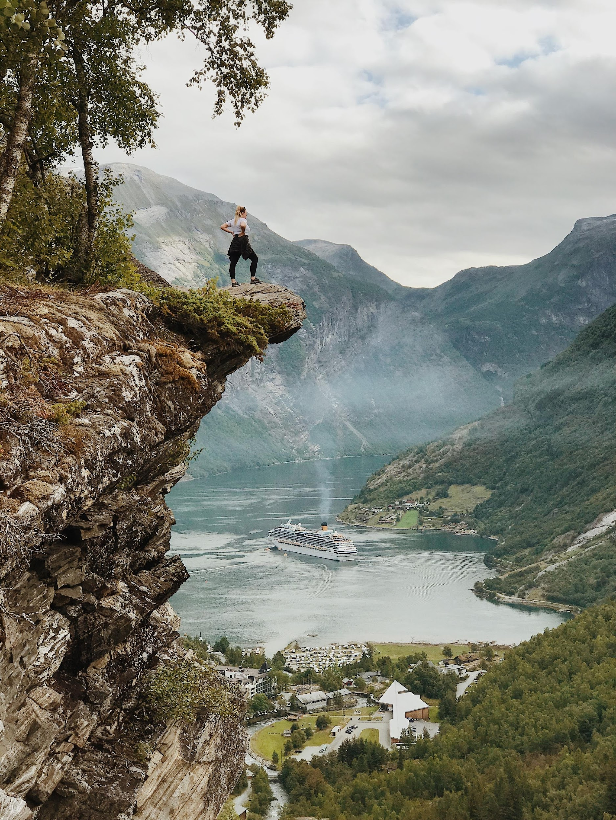
Námspakki 5
Markaðssetning dreifbýlis og fjallasvæða. Lykilatriði til að laða að viðskiptavini

Slide 2

Kynning
Þessi fimmti námspakki af sex hluta námsefnispakka PEAK býður upp á verkfæri og greiningu til að:
Átta sig á að nýsköpun í fjallahéruðum og dreifðum byggðum skapar möguleika fyrir ný fyrirtæki til sóknar. Þessi námspakki leggur áherslu á nokkrar leiðir til markaðssetinnar nýrra fyrirtækja og mikilvægi þess að þróa vörumerki strax í upphafi.
Skilja kraft vörumerkisins og skrefin sem hægt er að taka til að skapa jákvæð viðbrögð gagnvart nýstofnaða fyrirtækinu.

Slide 3
NÁMSMARKMIÐ
Eftir námspakkann ættu notendur að geta:
Skilið hugtakið markaðssetning frumkvöðla í fjallasvæðum og dreifðum byggðum.
Hannað og byggt upp vörumerki
Þekkt og skilið viðskiptavinahópinn
Markaðssett og selt vörunnar
Boðið upp á þjónustu og vörur úr héraði til viðskiptavina í fjalllendi og dreifðum byggðum.
The European Commission support for the production of this publication does not constitute an endorsement of the contents which reflects the views only of the authors, and the Commission cannot be held responsible for any use which may be made of the information contained therein.

Slide 4
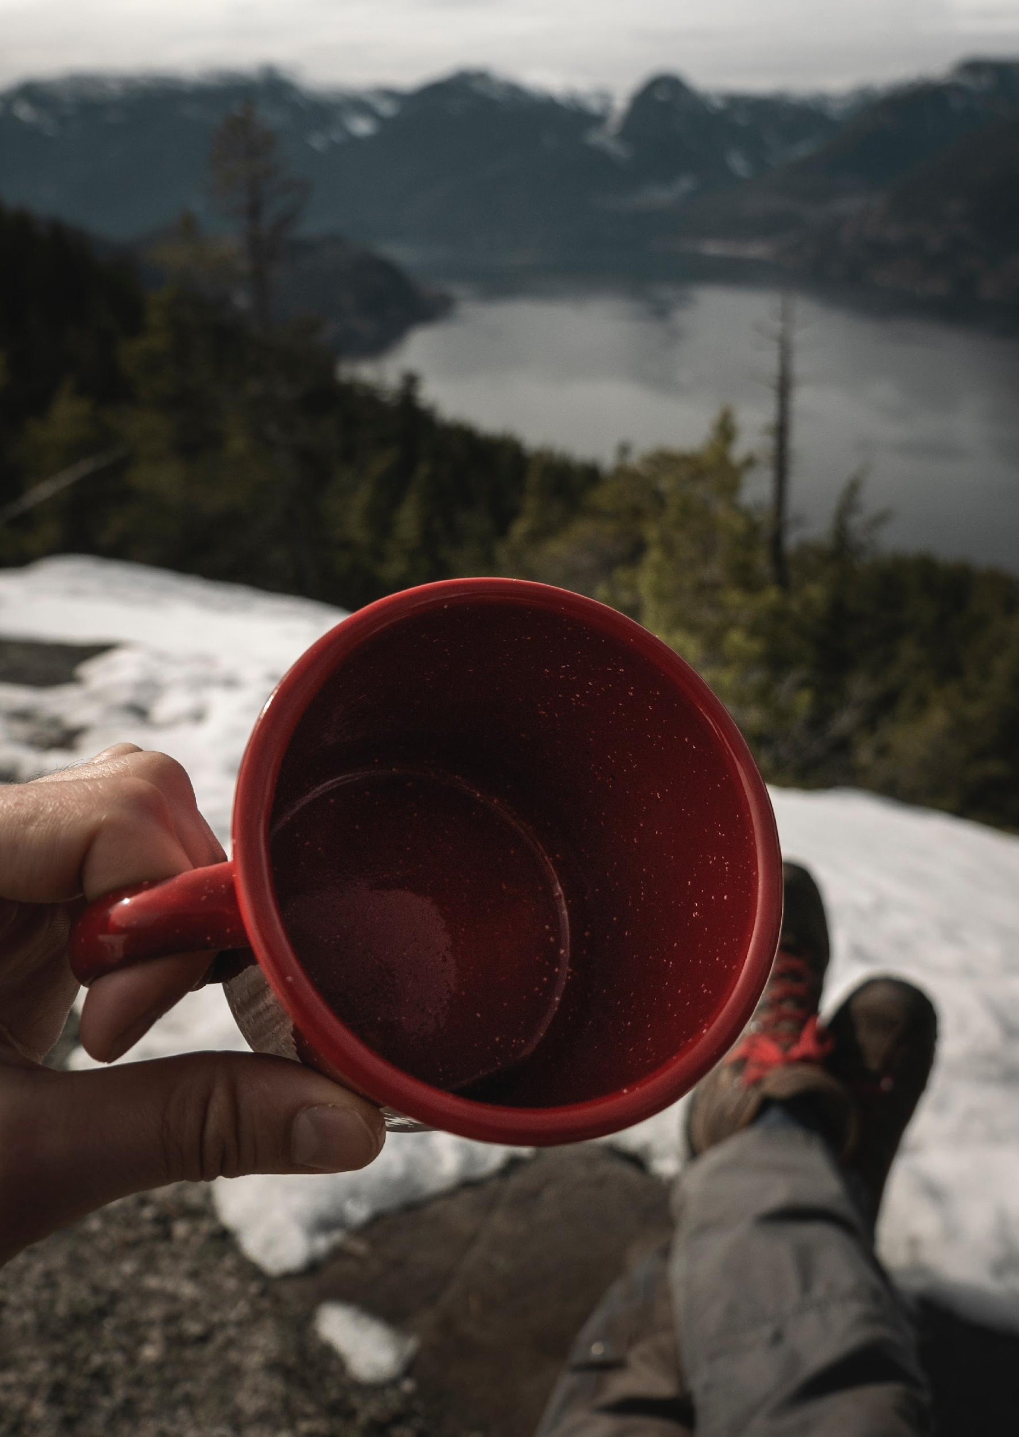
01. Sérstök markaðssetining
Eftir COVID-19 hefur frumkvöðlastarf í fjalllendi og dreifðum byggðum vaxið að vinsældum. Dreifbýlisfólk kom auga á möguleikana til að stofna fyrirtæki þar sem fleiri tóku að halda til fjalla og út á landsbyggðina til að flýja margmennið á meðan heimsfaraldurinn stóð yfir.
Að finna og hafa samskipti við hugsanlega neytendur er lykillinn að markaðssetningu fyrir dreifbýlisfyrirtæki. Frumkvöðlar þurfa að sýna sérþekkingu sína og sérstöðu fyrirtækisins til að laða að viðskiptavini.
Smellið hér til að lesa grein Daniel Midson-Short um „MARKETING MOUNTAIN: HELPING YOUR CUSTOMERS TO BUY", þar sem lögð er áhersla á fjallamarkaðsstefnu.
Notes:
https://shorthandcontent.com/marketing/marketing-mountain-helping-your-customers-to-buy/

Slide 5

02. Að byggja upp vörumerki
ÁBENDING
Hvað er vörumerki?
Til að ná á áhrifaríkan hátt að búa á til vörumerki þarf að vera til staðfesta samræmi sem tengir vörumerkið inn í alla hluta fyrirtækisins. Besta leiðin til að byggja upp vörumerki er að byrjar á því að ákvarða hvernig þetta samræmi muni líta út og tilfinninguna sem því er ætlað að vekja.
Vörumerki er ekki bara þekkt nafn og myndmerki (lógó) sem aðgreinir fyrirtæki á fjölmennum markaði.
Leiða má hugann að því að fólk hefur líka persónuleg vörumerki. Allir hafa nöfn, andlit, stíl, samskiptamáta og með þessum eiginleikum hafa einstaklingar mismunandi áhrif á mismunandi fólk. Sömuleiðis hafa fyrirtæki nöfn, vörur, lógó, liti, leturgerðir, raddir og orðspor sem mynda það sem þau eru og hafa áhrif á hvernig þau eru skynjuð.
Smellið hér til að horfa á Marketing 360’s “How To Build A Brand From Scratch – 6 Steps To Success”
Notes:
https://www.youtube.com/watch?v=T9-5bnw24_Q

Slide 6
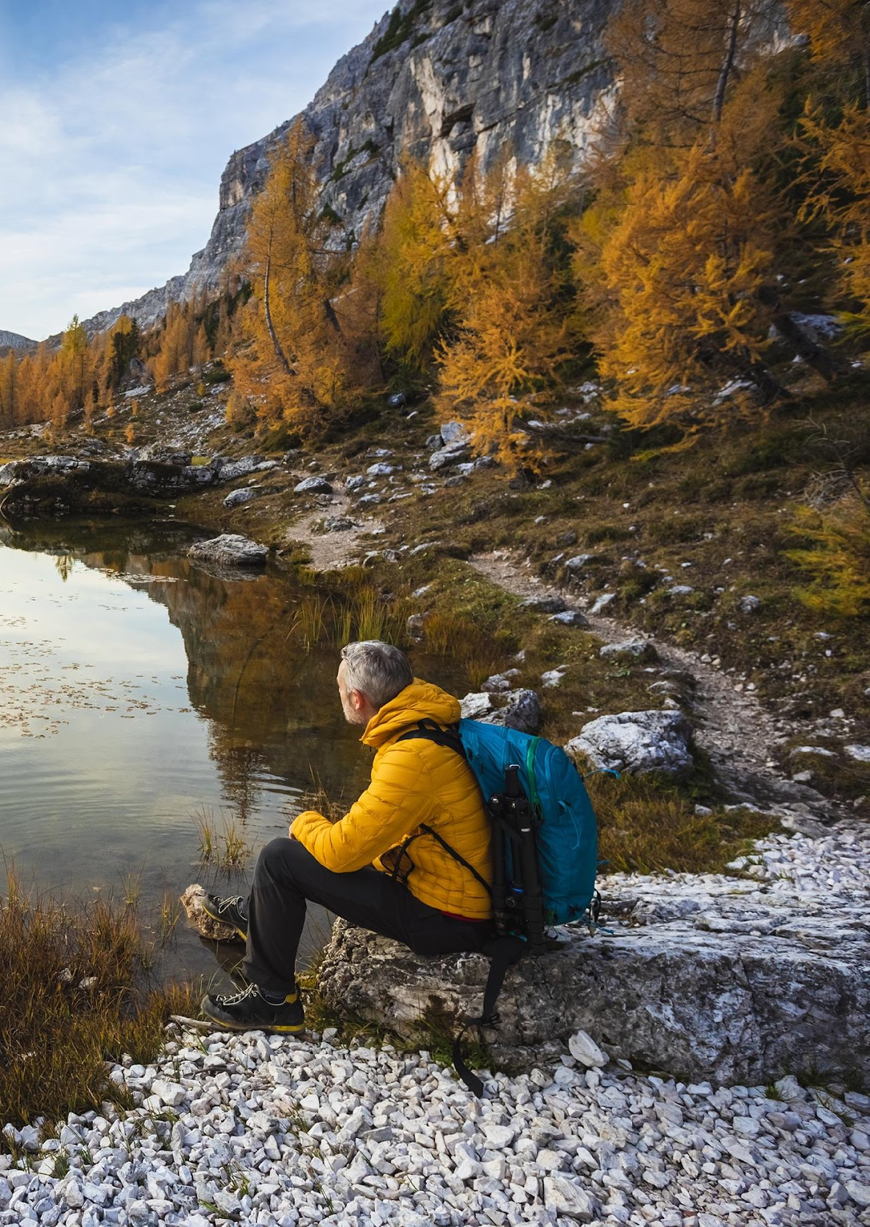
Hvernig á að byggja upp vörumerki
– sjö skref –
Að byggja nýtt vörumerki snýst í meginatriðum um sjö skref:
Skoða markhópinn og keppinautana.
Velja fókus og persónuleika fyrirtækisins.
Velja nafn á fyrirtækið.
Velja slagorð fyrirtækisins.
Velja útlit vörumerkisins (litir og leturgerð).
Hönnun vörumerkisins.
Notkun vörumerkisins innan fyrirtækisins.

Slide 7
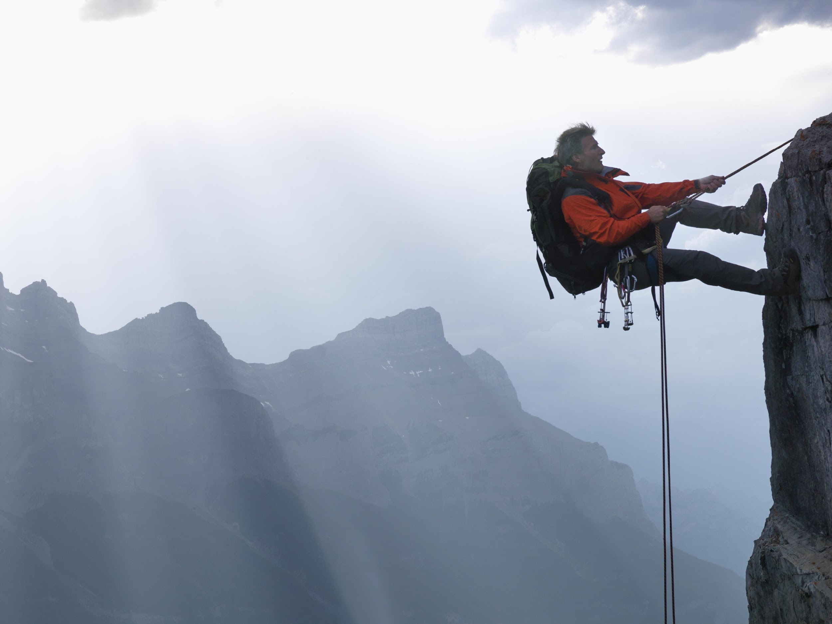
Að byggja upp vörumerki í ferðaþjónustu
Myndefni gegnir mikilvægu hlutverki í markaðssetningu. Myndefni er öflugt. Vissir þú að 40% bregðast betur við sjónrænum upplýsingum en venjulegum texta og að 85% eru líklegri til að kaupa vöru eftir að hafa horft á myndband af vöruframboðinu.
Sterk ferðaþjónustuvörmerki verða að hafa sannfærandi sjálfsmynd, hafa áhrif á neytendahegðun og raunveruleikaskynjun, heilla ferðamenn og hvetja þá til að njóta framleiðslu viðkomandi svæðis. Fjalllendi hefur lengi verið öflugt aðdráttarafl fyrir ferðamenn úr öllum stéttum samfélagsins. Fólks sem heimafyrir hefur kannski takmörkuð tækifæri til íþróttaiðkunar og friðsællar, nærandi útiveru í stórbrotinni fegurð afskekktra svæða eða hálendisins með sína víðáttu og fjalllendi. Sterkt vörumerki fyrirtækja í fjalllendi og dreifðum byggðum verður því að veita gestum einstaka, grípandi, eftirminnilega og gefandi upplifun.
Ferðamennska í fjallasvæðum og dreifðum byggðum snýst um frábært myndmál, landslag og áfangastaði.

Slide 8
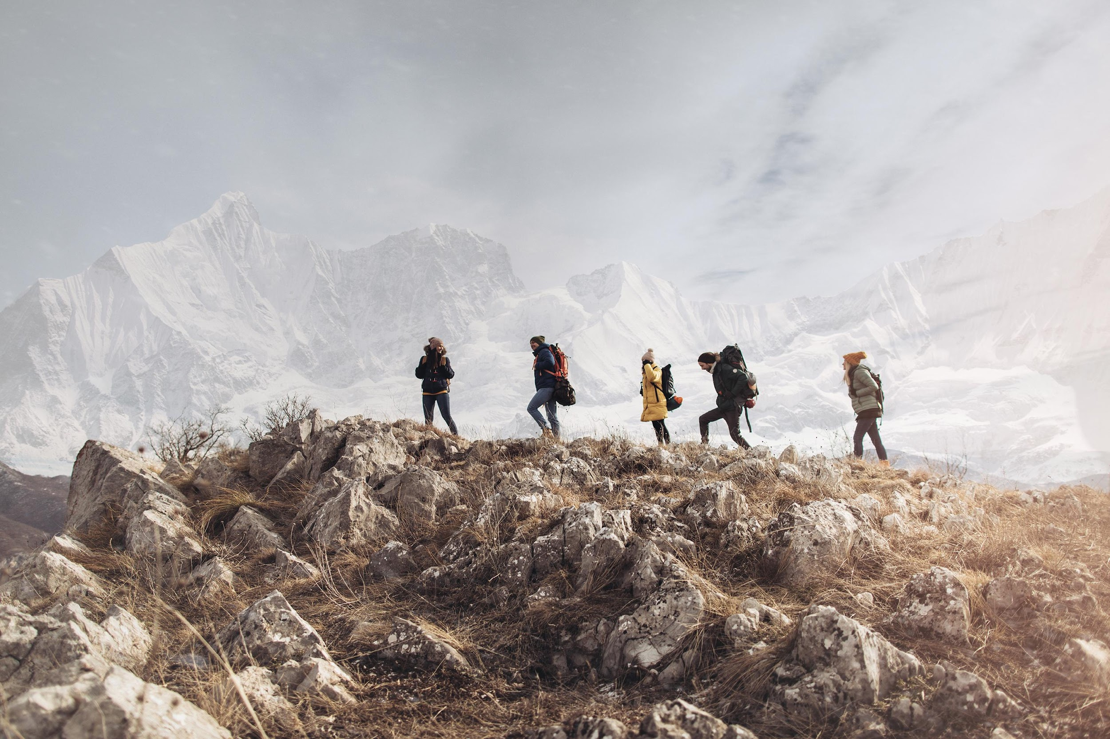
03. Að skilja kjarna viðskiptavinahópa
Hverjir eru kjarna viðskiptavinir?
Kjarna viðskiptavinir eru einfaldlega skilgreindir sem tryggustu og áhugasömustu viðskiptavinir viðkomandi fyrirtækis. Þegar fyrirtæki er með kaupendur sem stöðugt leita eftir vörumerki fyrirtækisins og sem passa við markhóp þess eða hugsjónir, er til staðar sterkur kjarna viðskiptavinahópur.
Þessir kaupendur geta verið tryggir vörumerki fyrirtækisins af ýmsum ástæðum: það gæti verið vegna þess að í boði er vara sem þeir vilja eða þurfa, vegna þess að þeir samsvara sig því sem vörumerkið stendur fyrir eða þeir njóta þess að taka þátt í samfélagi vörumerkisins. Hver sem ástæðan er þá eru þeir trúir vörumerkinu og það er það sem skilgreinir kjarna viðskiptavinahóp.

Slide 9
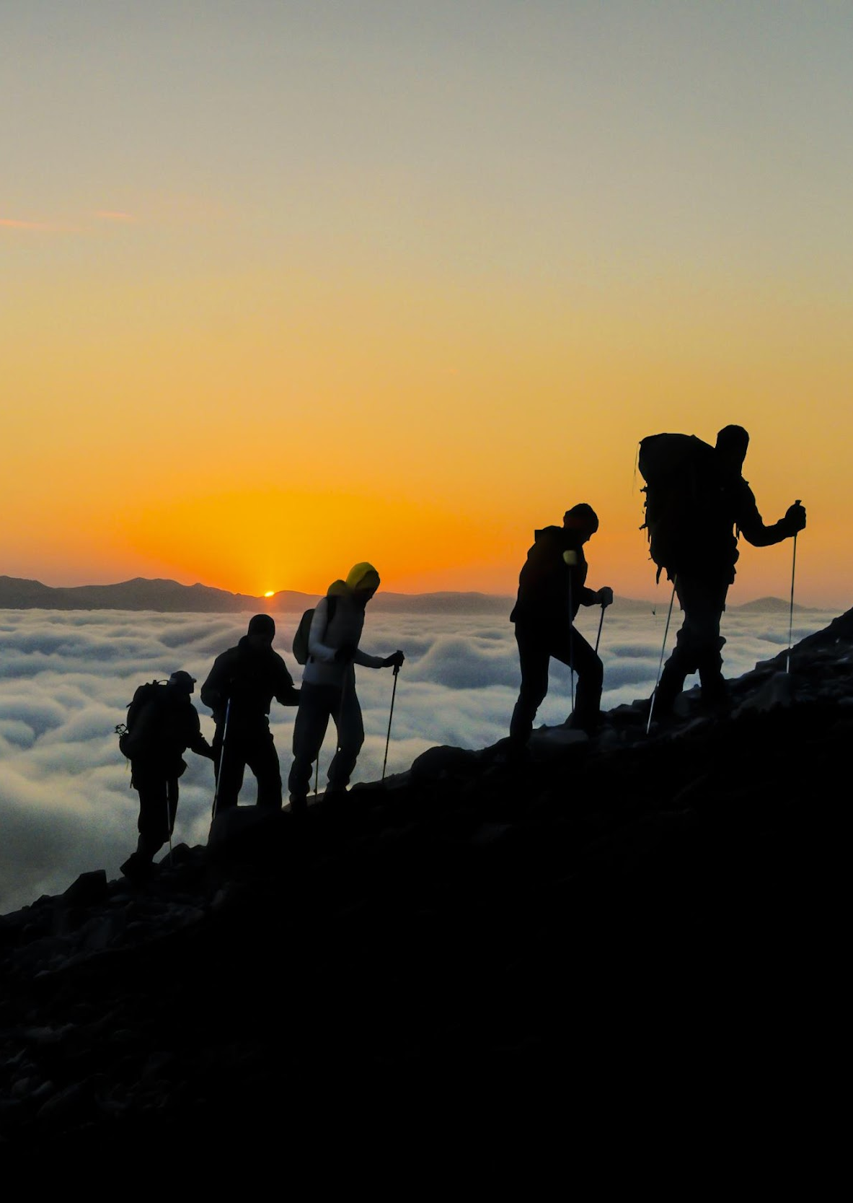
Sex ráð til að skilja viðskiptavini og samkeppnisaðila fyrirtækisins
Samkvæmt Raffi Amit, prófessors í stjórnun við Wharton School, koma kannski álitlegustu viðskiptahugmyndirnar frá því að skilja að fullu þarfir viðskiptavina.
„Það er eitt sem stöðugt ætti að hafa í huga til að skilja hvað viðskiptavinir vilja. Hvar vilja þeir fá vöruna eða þjónustuna, hvernig vilja þeir hana, hvenær og á hvaða verði?"
Næst koma hér sex ráð til að hjálpa til við að kynnast viðskiptavinum og samkeppnisaðilum betur.

Slide 10
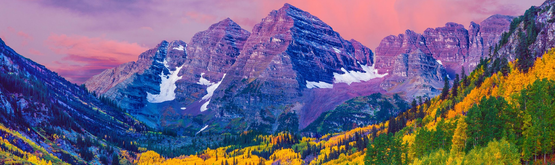
Að gera kannanir eða kafa í vefgögn kann að virðast eðlilegt skref, en hægt er að ganga lengra en það til að átta sig á heildarmyndinni.
Að spyrja viðskiptavini fyrirtækis eða greina gögn frá eigin vefsíðu eingöngu gæti leitt til ófullnægjandi gagnaöflunar. Könnunum gæti verið svarað af móttækilegustu eða jákvæðustu viðskiptavinum fyrirtækisins. Vefgreining sýnir virkni núverandi viðskiptavina en nær ekki til hugsanlegra viðskiptavina og þarfa þeirra.
Samtengdar rannsóknir frá þriðja aðila geta aflað upplýsinga um væntingar og þarfir frá öllum neytendum, ekki bara þeim sem eru nú þegar viðskiptavinir fyrirtækisins.
Ráð1.
Samtengdar rannsóknir skapa 360 gráðu sýn

Slide 11
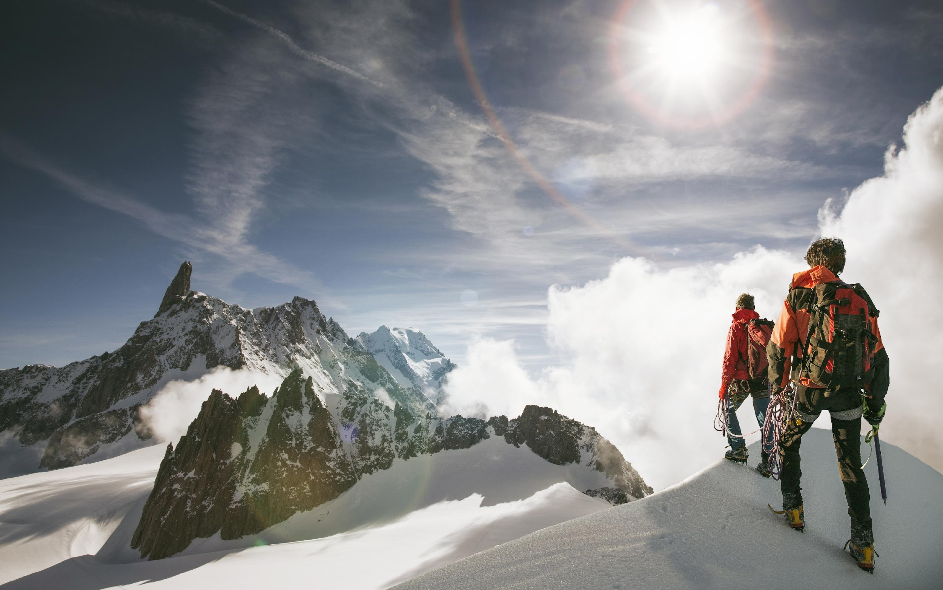
Hver er viðskiptavinurinn?
Hvað vill viðskiptavinurinn kaupa?
Hvenær vill viðskiptavinurinn kaupa?
Hvar kaupir viðskiptavinurinn?
Hvernig borgar viðskiptavinurinn?
Hvaða verð er viðskiptavinurinn tilbúinn að greiða?
Ráð 2.
Spyrja þessara sex lykilspurninga um viðskiptavinina

Slide 12

Við framkvæmd greininga á viðskiptavinahópi skal bera kennsl á þá þætti sem bera sameiginleg einkenni. Þetta getur falið í sér lýðfræðilega þætti eins og aldur, kyn, menntun, tekjur, starf og búsetu eða mýkri breytur eins og lífsstíl og gildi.
Ráð 3.
Að þekkja mikilvæga geira neytendahópsins

Slide 13
Rannsóknir á hvötum neytenda geta verið frjósamar uppsprettur nýsköpunar. Einn af viðskiptavinum MarketResearch.com, stórframleiðandi í byggingariðnaði, sagði: „Við notum markaðsrannsóknir til að öðlast betri skilning á hvatningu neytenda, t.d. hvaða hluti viðskiptavina velur ódýrari vörumerki sem eru „nógu góð“?" Hvernig getum við greint muninn á tilteknum hópum neytenda og hvernig þeir nálgast kaupferlið?“
Slíkar gerðir gagnadrifinnar innsýnar er hægt að nota til að forma framtíðar vöruþróun og markaðsaðferðir til að auka hreinar tekjur.
Ráð 4.
Meta hvatningu neytenda
Notes:
MarketResearch.com: Market Research Reports and Industry Analysis

Slide 14
Við samkeppnisgreiningu skal hafa eftirfarandi í huga:
Hverjir eru helstu þátttakendur í greininni og hver er markaðshlutdeild þeirra?
Hvaða vörur eða þjónustu selja þeir og hvert er verðmæti þeirra?
Hvaða vörur og vörumerki vaxa umtalsvert og hvers vegna?
Hverjir eru styrkleikar og veikleikar keppinauta fyrirtækisins?
Hvaða aðferðir er hægt að nota til að byggja upp forskot?
Ráð 5.
Samkeppnisgreining

Slide 15
Það gæti borgað sig á að líta vel á óbeina keppinauta. Til dæmis gætu flugfélög viljað íhuga hvernig fólk ferðast langar vegalengdir öðruvísi en með flugi (t.d. með rútu eða lest) og hvernig þau geta sannfært viðskiptavini um að velja flug í staðinn. Lággjaldaflugfélagið Southwest laðaði að sér fólk sem annars gæti tekið strætó eða alls ekki ferðast.
Ráð 6.
Leiða hugann einnig að óbeinum keppinautum
Notes:
https://www.southwest.com/?clk=GNAVHOMELOGO

Slide 16
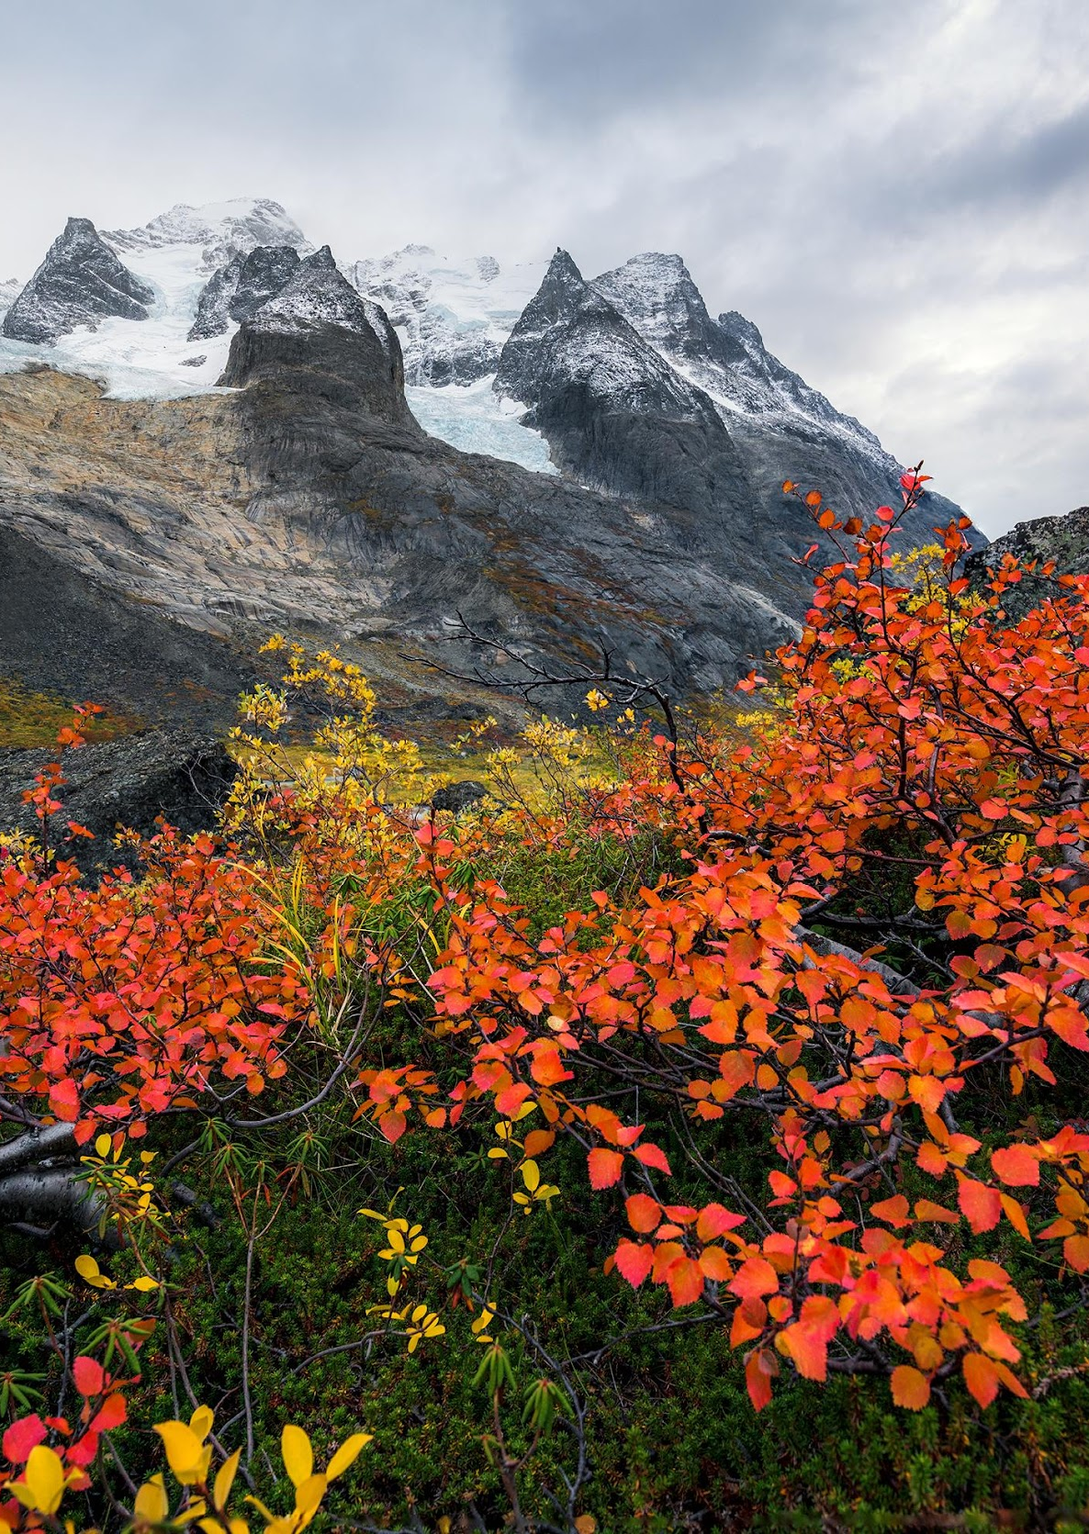
Af hverju er mikilvægt fyrir lítil fyrirtæki að stækka viðskiptavinahóp sinn?
„Sem lítið fyrirtæki treystir þú á að finna nýja viðskiptavini; þau eru lífæð vörumerkisins þíns“.
Að byggja upp sterkan viðskiptavinahóp er ótrúlega mikilvægt fyrir hvaða vörumerki sem er. Þegar tryggur og sterkur viðskiptavinahópur er til staðar þýðir það að rétt skilaboð til rétta fólksins hafa verið send og að boðið er upp á réttu vörurnar. Sterkur viðskiptavinakjarni jafngildir öflugum viðskiptum, og það er það sem hvert lítið eða nýtt fyrirtæki leitast við að hafa, ekki satt?
Samantekt á því helsta sem þarf til að tryggja velgengni vörumerkis fyrirtækja:
Kjarna viðskiptavinir eru tryggustu og áhugasömustu viðskiptavinir viðkomandi fyrirtækis.
Að spyrja sig nokkurra spurninga um álitlegustu viðskiptavinina getur hjálpað til við að skilgreina viðkomandi viðskiptavin.
Það er mikilvægt að efla kjarna viðskiptamannahópinn; Þeir viðskiptavinir sem fyrirtæki krækir í eru lífæð vörumerkisina.

Slide 17
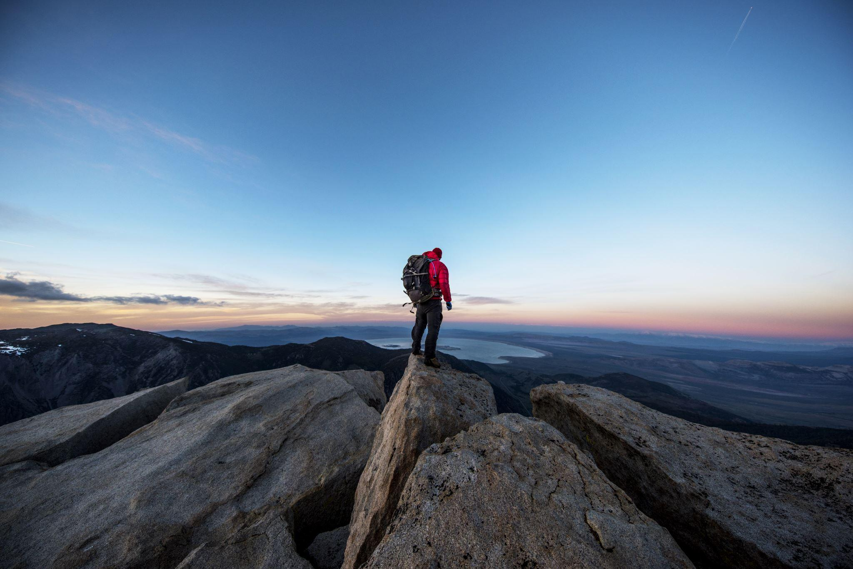
04. Hvernig á að markaðssetja og selja vöru?
Hvað er markaðssetning?
American Marketing Association lýsir markaðssetningu sem „starfsemi og ferlum sem settir er fram af stofnunum til að búa til, eiga samskipti, afhenda og skiptast á tilboðum sem hafa gildi fyrir viðskiptavini, samstarfsaðila og samfélagið í heild."
Þar sem þessi skilgreining er svo víðtæk býður hún upp á mikið pláss fyrir markaðsheiminn til að vaxa eftir því sem tæknin eykst. Eins og þarfir fólks breytast og þróast, þá gera markaðsaðferðir fyrirtækja það líka.
Markaðssetning er meira en bara auglýsingarnar sem heyrast í útvarpinu eða sjást á auglýsingaskiltunum. Markaðssetning er hvernig fyrirtæki eiga samskipti við áhorfendur sína og koma vörumerki sínu á framfæri. Markaðsaðferðir fyrirtækisins eru síendurteknar en aðferðirnar breytast eftir þörfum áhorfenda.
Notes:
https://www.ama.org/

Slide 18

Algengustu tegundir hefðbundinnar markaðssetningar
Hefðbundin markaðssetning nær yfir aðferðir sem hafa verið notaðar síðan uppfinningin „markaðssetning” kom fram. Þessar aðferðir eru miklu augljósari og stundum minna markvissar.
Útræn markaðssetning: Útræn markaðssetning á sér stað þegar fyrirtæki deilir skilaboðum sínum til áhorfenda. Skiltaauglýsingar eru gott dæmi um slíkt.
Persónutengd markaðssetning: stefna þar sem fyrirtækið notar söguleg gögn til að búa til sérsniðna upplifun fyrir einstaklinga, t.d. með markpósti.
Markpóstur: er þegar fyrirtæki senda auglýsingar á tiltekið heimilisfang. Þetta gerir fyrirtækjum kleift að miða á tiltekið svæði. Gott dæmi um markpóstmarkaðssetningu getur verið vikuleg auglýsing frá matvöruverslun.

Slide 19
4. Stafræn markaðssetning
Borga fyrir smelli
Birta auglýsingar
Endurmeta
Greiddir áhrifavaldar
Auglýsingar á samfélagsmiðlum
Nafngreining
Deiling
Umsagnir
Meðmæli
Áhrifavaldar (ókeypis)
Fjölmiðlaumfjöllun
Áunnir miðlar
Greiddir miðlar
Eigin miðlar
Markaðssetning fyrir fjallaferðamennsku
Mikilvægt er að skilja hvaða tegund virkar fyrir viðkomandi svæði. Til að ná til fyrirhugaðra viðskiptavina er mikilvægt að búa til skilvirka stefnu sem felur í sér hefðbundnar tegundir markaðssetningar. Hins vegar, nú á tímum stafrænnar þróunar, er skilvirkasta form markaðssetningar fjallaferðaþjónustufyrirtækja stafræn markaðssetning.
Vefsíður
Blogg
Prófílar á samfélagsmiðlum
Tölvupóstur
Farsímaforrit

Slide 20
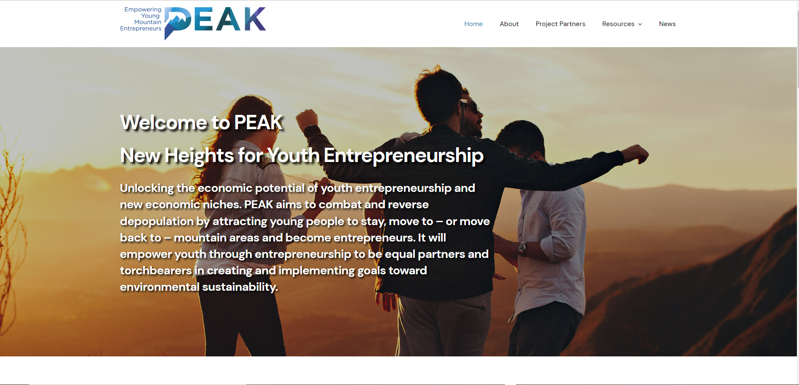
5. Vefsíða
Leið til að:
Miðla til lesenda
Umbreyta í bókanir
Sýna fyrirtækið
Sýna sérstöðu vörumerkisins
Vera vakandi fyrir:
Grafískri hönnun
Textagerð
Forritun
Farsímaviðmóti
Efnisstjórnunarkerfi
Bókunarkerfi á netinu
Snögg vísbending!
Hægt er að notað lausnir eins og Wix, Weebly, Squarespace eða Wordpress sem eru með tilbúin vefsíðusniðmát og einföld vefumsjónarkerfi.

Slide 21
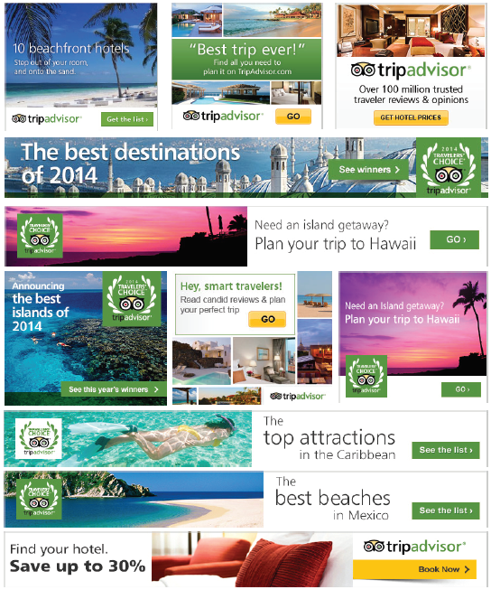
6. Birta auglýsingar
Leið til að:
Laða áhorfendur að stafrænum miðli (t.d. áfangasíðu)
Hvetja til smella og sértækra aðgerða (t.d. kaupa)
Auka vörumerkjavitund.
Ávinningur:
Fjölbreytileiki (borði, myndbönd, o.s.frv.)
Ná til (margir, mjög fljótt)
Miðun (sérstakir hópar)
Mæling (samanburður)
Source: AdClarity (2016)
Snögg vísbending!
Skjáauglýsing ætti að vera tengd við áfangasíðu með vel skilgreint markmið!

Slide 22
7. Tölvupósts markaðssetning
Snögg vísbending!
Þegar notaður er tölvupóstur til markaðssetningar ætti alltaf að fara eftir almennri reglugerð um gagnavernd (General Data Protection- Regulation GDPR).
Þróa sambönd við hugsanlega viðskiptavini.
Halda viðskiptavinum upplýstum.
Sníða skilaboð að viðtakendum eða jafnvel sérsníða.
Ódýrt og auðvelt að nota.
Til eru sjálfvirkir möguleikar (t.d. MailChimp)
!
Annað en ruslpóstur
Ná aðeins til þeirra sem hafa áhuga á upplýsingunum.
Það er í boði að skrá sig á/af póstlistum

Slide 23

Að gera
Pósta oft
Tengja við viðskiptavini
Samkvæmni í innihaldi
Hafa efnið stutt og sætt
Vera ekta
8. Samfélagsmiðlar
Skipuleggja færslur.
Búða til nýtt efni.
Aðlaga efnið að mismunandi kerfum.
Fylgjast með og mæla.
Ekki gera
Vera hljóðlát og aðgerðarlaus
Hunsa viðskiptavini
Birta óviðeigandi efni
Senda ruslpóst
Gera ráð fyrir stanslausri sölu
Snögg vísbending!
Facebook, Instagram, Twitter, LinkedIn og Snapchat eru mikilvægir vettvangar fyrir ferðaþjónustu en Tripadvisor hefur mikil áhrif á kaupákvörðunina.

Slide 24
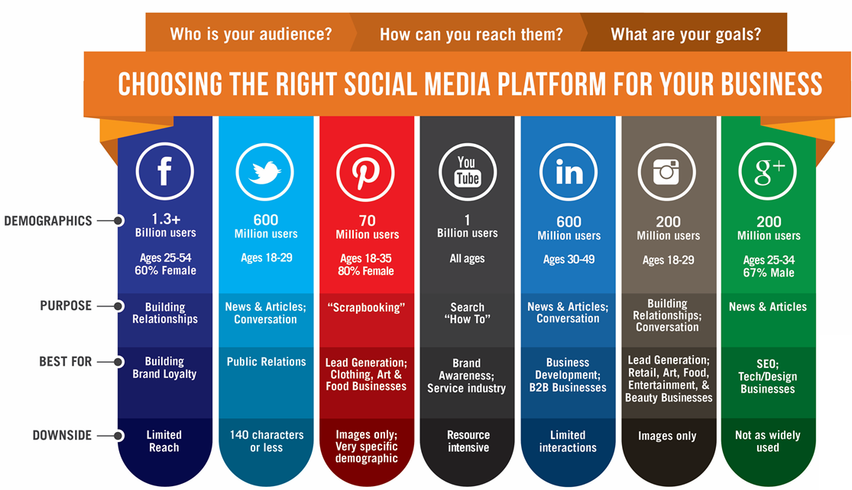
Á ensku!
Heimildir: https://us.accion.org/resource/choosing-right-social-media-platform-your-business/

Slide 25



Í stafrænni markaðssetningu:
Innihaldið er konungurinn
Samfélagsmiðlar eru drottningin
Eykur árangur á leitarvélum
Byggir upp traust og hollustu vörumerkja
Leggur áherslu á persónuleika vörumerkisins
Fræðir neytandann
Drífur áfram samfélagsmiðlana
Deilir efni fyrirtækisins
Eykur tengslin
Hraðari og auðveldari samskipti
Dregur fram persónuleika vörumerkisins
Nýtir sér orðið af götunni
Smellið hér til að horfa á „Lessons from a Life in Digital Marketing | Siddharth Lal | TEDxFMS”
Notes:
https://www.youtube.com/watch?v=ivO8CznI4Uk

Slide 26
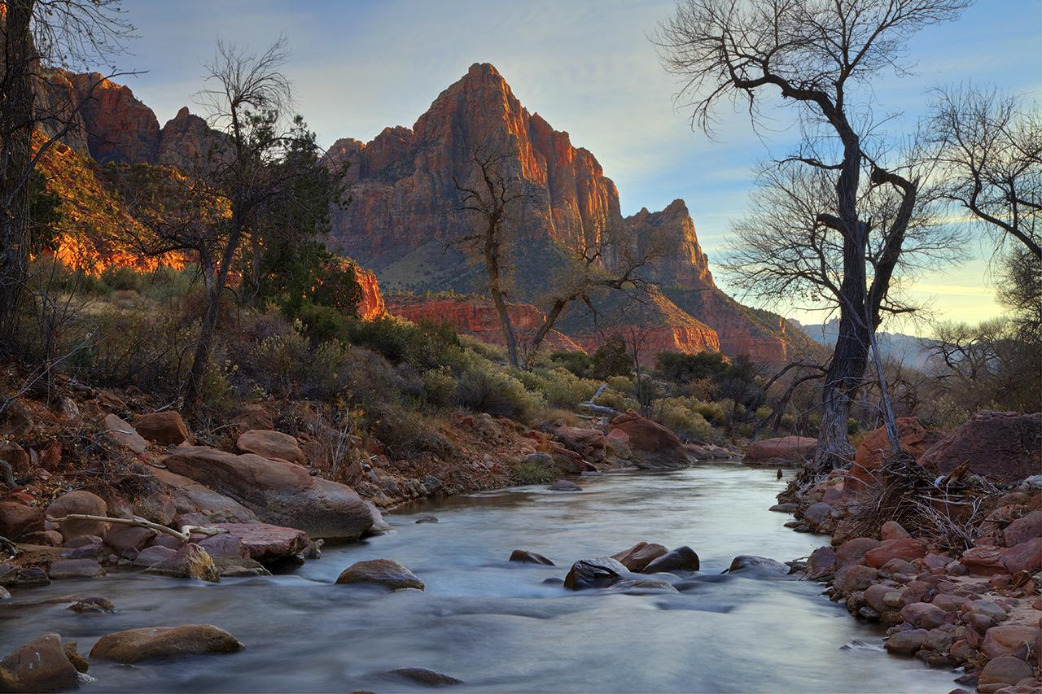
05. Þjónusta við ferðamenn og gesti
Vegna stærðar ferðaþjónustunnar hafa viðskiptavinir úr fjölbreyttum valkostum að velja. Upplýstur neytandi krefst þess að fá gæði fyrir peningana sína. Að gera hann að dyggum og ánægðum neytanda í ferðamannaiðnaðinum er mjög krefjandi. Viðskiptavinir sem snúa aftur og eru tryggir ákveðnum fyrirtækjum láta orðið berast og því er best að tryggja orðsporið með góðri og öflugri þjónustu við viðskiptavini. Lækka má kostnaðinn við að afla nýrra viðskiptavina með því að þróa tryggan viðskiptavinahóp sem bæði kaupir vöru og þjónustu aftur og skapar fyrirtækinu gott orðspor sem mun auka tekjur þess á bæði góðum og slæmum tímum.
Þjónusta við viðskiptavini
Skilja þarfir viðskiptavinanna.
Látta viðskiptavininn finna að hann er sérstakur og mikilvægur fyrir fyrirtækið.
Sýna þolinmæði í samskiptum við hann.
Þjónustulundin er burðarásinn í ferðaþjónustufyrirtækinu og gegnir gríðarlega mikilvægu hlutverki í vexti þess

Slide 27
Verkefni
Hvernig er stafræn markaðssetning fyrirtækisins?
Fyrst af öllu, skrifið niður alla stafræna vettvanga sem eru í notkun núna, þar á meðal vefsíðu, blogg, samfélagsmiðla og dreifingu á netinu. Hvernig eru þau tengd og hvernig bæta þau vörumerkið?
Eftir þessa upphitun skal búa til nýja stafræna markaðsstefnu byggða á þessum miðlunarleiðum og vöruframboði. Ekki gleyma að svara helstu þáttunum: hvers vegna, hver, hvað, hvenær, hvar, hvernig, fjárhagsáætlun og mælingum.
Hvernig passar markaðssetning afurðanna í þessari stefnu og hvaða fjölmiðlar verða nýttir?

Slide 28



Tenglar inn á PEAK:
Vel gert!
YouTube: https://www.youtube.com/@peakentrepreneurs2892/videos
TikTok: https://www.tiktok.com/@peakentrepreneurs
Instagram: https://www.instagram.com/peak.entrepreneurs/
Facebook: https://www.facebook.com/PeakEntrepreneurs
Gerið ykkur nú klár fyrir loka námspakkann
Námspakka nr. 6
Konur og frumkvöðlastarf
www.peakentrepreneurs.eu

